Slide 1

第18章 脚本化HTTP
Notes:
HTTP规定Web浏览器如何从Web服务器获取文档和向Web服务器提交表单内容，以及Web服务器如何响应这个请求和提交。用JavaScript代码操作HTTP是可行的。当用脚本设置表单对象的submit()方法时，会初始化HTTP请求，浏览器会重新加载页面。但是这并不立理想，有时只是提交一个小表单并不需要重新加载整个页面。本章会说明在没有导致Web浏览器重新加载任何窗口或窗体内容的情况下，脚本如何实践Web浏览器与服务器之间的通信。

Slide 2
概述
本章分为3部分
18.1：Ajax简介
18.2：借助<script>发送HTTP请求：JSONP
18.3：浏览器的渲染过程和原理

Slide 3
18.1 Ajax简介
Notes:
Ajax描述了一种主要使用脚本操作HTTP的Web应用架构，Ajax应用的主要特点是使用脚本操纵HTTP和Web服务器进行数据交换，不会导致页面重载。避免页面重载的能力使Web应用看上去更像传统的桌面应用。Web引用过可以使用Ajax技术把用户的交互数据记录到服务器中，也可以开始只显示简单页面，之后按照需求加载额外的数据和页面组件来提升应用的启动时间。

Slide 4
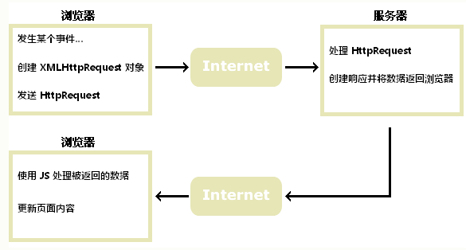
什么是AJAX
AJAX = Asynchronous JavaScript And XML.
AJAX 并非编程语言。
AJAX 仅仅组合了：浏览器内建的 XMLHttpRequest 对象（从 web 服务器请求数据）,JavaScript 和 HTML DOM（显示或使用数据）.
Ajax 是一个令人误导的名称。Ajax 应用程序可能使用 XML 来传输数据，但将数据作为纯文本或 JSON 文本传输也同样常见。
Ajax 允许通过与场景后面的 Web 服务器交换数据来异步更新网页。这意味着可以更新网页的部分，而不需要重新加载整个页面。

Slide 5
什么是XML
XML 指可扩展标记语言（EXtensible Markup Language）。 是一种很像HTML的标记语言。
XML 的设计宗旨是传输数据，而不是显示数据。
XML 标签没有被预定义。需要自行定义标签。
XML 被设计为具有自我描述性。
XML 是 W3C 的推荐标准。
Notes:
简单介绍一下xml

Slide 6
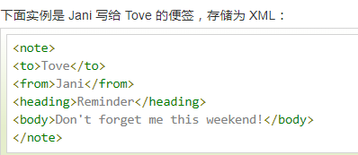
XML和HTML之间的差异
XML 不是 HTML 的替代。
XML 和 HTML 为不同的目的而设计：
XML 被设计用来传输和存储数据，其焦点是数据的内容。
HTML 被设计用来显示数据，其焦点是数据的外观。
HTML 旨在显示信息，而 XML 旨在传输信息。
Notes:
简单介绍一下xml

Slide 7
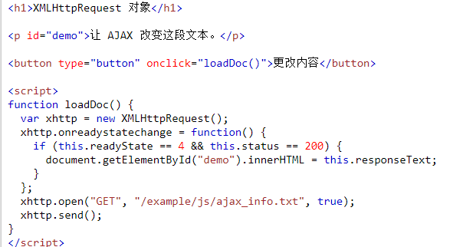
XMLHttpRequest 对象
Ajax的核心是XMLHttpRequest 对象。
XMLHttpRequest 对象用于同幕后服务器交换数据。这意味着可以更新网页的部分，而不需要重新加载整个页面。
Notes:
下面这个代码就是一个XMLHttpRequest 实例。

Slide 8
指定请求
一个HTTP请求由4个部分组成:
HTTP请求方法或动作。
正在请求的URL
一个可选的请求头集合，其中可能包括身份验证信息
一个可选的请求主体
服务器返回的HTTP响应包含3部分:
一个数字和文字组成的状态码，用来显示请求的成功和失败
一个响应头集合
响应主体

Slide 9

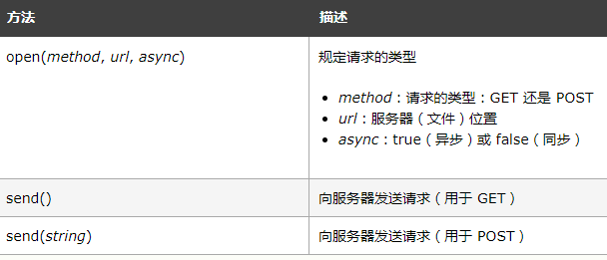
指定请求
如需向服务器发送请求，使用 XMLHttpRequest 对象的 open() 和 send() 方法：
Notes:
通过异步发送，JavaScript 不必等待服务器响应，而是可以在等待服务器响应时执行其他脚本，当响应就绪时处理响应

Slide 10
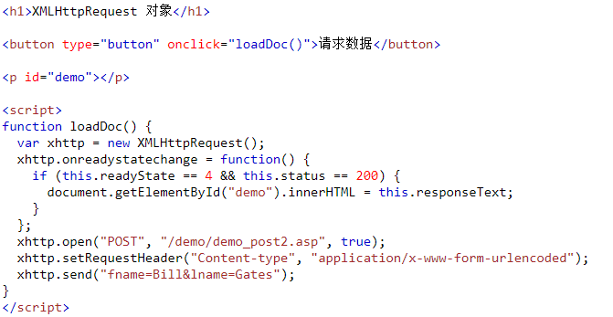
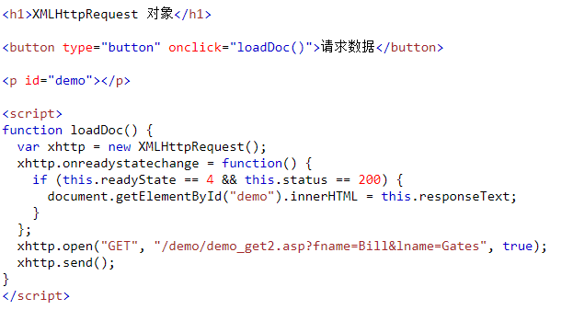
get和post
get一般用来获取服务器的信息，post一般用来更新信息。
post请求相对于get请求更加安全。因为get请求传递的参数会显示在url中，用户在访问的时候浏览器会缓存网页，这样别人在查看浏览记录时会获取私人信息。Post请求不会被用户看到。post请求吧请求的数据放在请求体里。
get 比 post 更简单更快，可用于大多数情况下。
Post方法常用与表单，它在请求主体中包含额外数据，且这些数据通常会存储到服务器的数据库中。
Notes:
上面两个代码是分别用get和post方式请求相同的内容

Slide 11
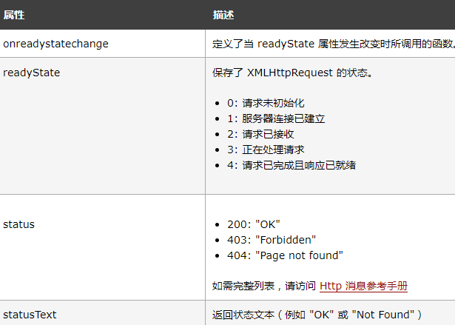
取得响应
一个完整的HTTP响应由状态码，响应头集合和响应主体组成。
Notes:
每当readyState发生变化时就会调用onreadystatechange函数。

Slide 12
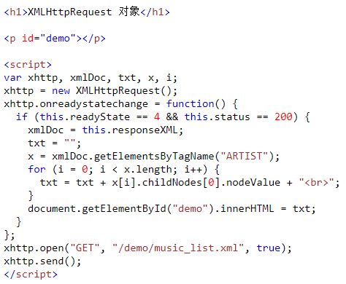
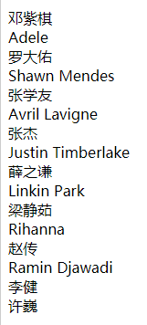
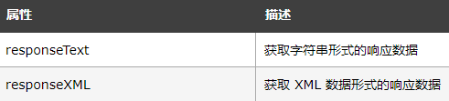
服务器响应属性
responseText 属性以 JavaScript 字符串的形式返回服务器响应。
XMLHttpRequest 对象有一个內建的 XML 解析器，ResponseXML 属性以 XML DOM 对象返回服务器响应。使用此属性可以把响应解析为 XML DOM 对象。
Notes:
前面举的例子都是通过responseText获取相应结果，这个例子是通过ResponseXML

Slide 13
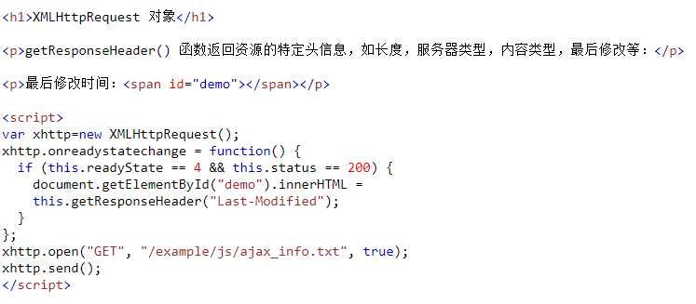
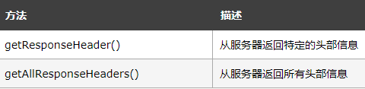

服务器响应方法
getAllResponseHeaders() 方法返回所有来自服务器响应的头部信息。
getResponseHeader() 方法返回来自服务器响应的特定头部信息。

Slide 14

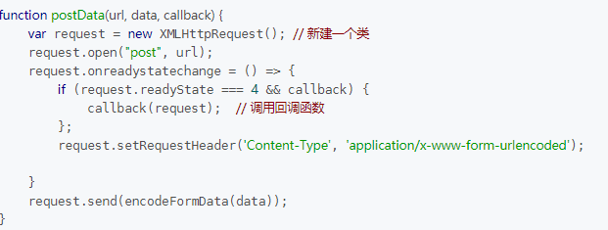
表单编码的请求
当用户提交表单时，表单中的数据编码到一个字符串中并随请求发送。默认情况下HTML表单通过POST方法发送给服务器，编码后的表单数据则做请求主体。表单数据编码格式为，当使用post方法 提表单数据时
要把Content-type设置成这个值。
Notes:
Http post 请求包括一个请求主体，它包含客户端传递给服务器的数据。前面举的例子的请求主体都只是简单的文本字符串，接下来会介绍一些更复杂的数据。
表单数据也可以用get请求来提交，当提交表单的目标仅仅是一个只读查询，get比post更合适。

Slide 15
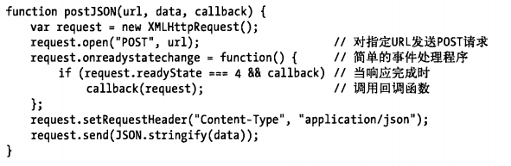
JSON编码的请求
Notes:
这个在后面会详细介绍

Slide 16
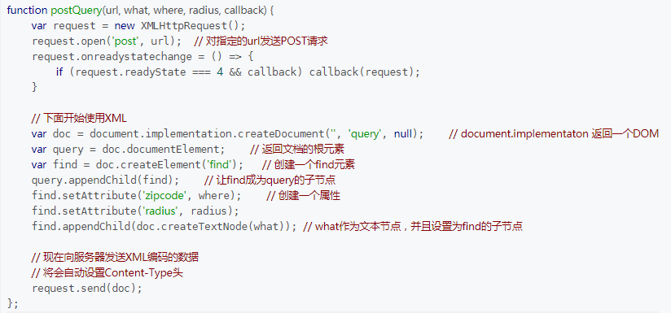
XML编码的请求
Notes:
Xml文档作为主体的http post 请求，直接用xmlheeprequest的send()方法

Slide 17
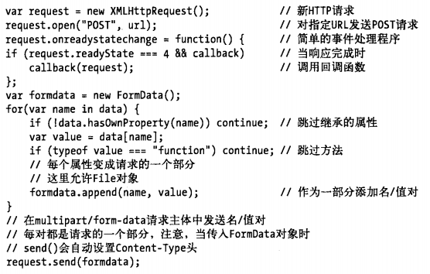
Multipart/form-data 请求
当HTML表单同时包含文件上传元素和其他元素时，要使用multipart/form-data的特殊content-type来用post方法提交。
Formdata对象能够实现多部分请求主体，按需把每个对象append()进去。最后再把formdata对象传递给send()方法，send()方法会自动设置content-type头。
Notes:
可以把上传的文件的file对象和其他元素分开append（）

Slide 18
HTTP进度事件
XMLHttpRequest对象在请求的不同阶段触发不用函数。当调用send()时，触发单个loadstart事件。当正在加载服务器的响应时， XMLHttpRequest对象会发生progress事件。通常每隔50毫秒。这样可以通过给progress事件注册处理程序给用户反馈请求的进度。如果请求快速完成可能不会触发progress事件。当事件完成会触发load事件。
一个完成的请求不一定是成功的如404。
如果请求超时则触发timeout事件。如果请求中断，触发abort事件。如果发生网络错误则触发error事件。

Slide 19
中止请求和超时
可以通过XMLHttpRequest对象的abort()方法来取消正在进行的HTTP请求。
XMLHttpRequest对象的timeout()方法可以指定请求在超过设定的事件后自动终止。

Slide 20
跨域HTTP请求
作为同源策略的一部分， XMLHttpRequest对象只能发起和文档有相同服务器的HTTP请求。这个限制关闭了安全漏洞，但是有些笨手笨脚。
跨域资源共享(CORS) 是一种机制，它使用额外的http 头来告诉浏览器 让运行在一个 origin (domain) 上的Web应用被准许访问来自不同源服务器上的指定的资源。当一个资源从与该资源本身所在的服务器不同的域、协议或端口请求一个资源时，资源会发起一个跨域 HTTP 请求。
Notes:
这边对cors不做详细介绍。

